Slide 1
.
В своем послании Федеральному собранию президент России Владимир Путин заявил о важности развития сельского хозяйства в стране как ключевого фактора для обеспечения продовольственной безопасности и экономического роста.

Slide 2
Президент особо акцентировал необходимость повышения качества жизни на селе, и мы обязательно будем решать эту задачу»- заявил глава Нижегородской области Глеб Никитин
Стратегия
Спасского муниципального района
Направления деятельности можно развивать в нашем районе в сфере сельхозпроизводства и переработки сельхозпродукции, предпринимательства.
В рамках ранней профориентация в нашем учреждении запущен проект «От колоска до каравая»

Slide 3
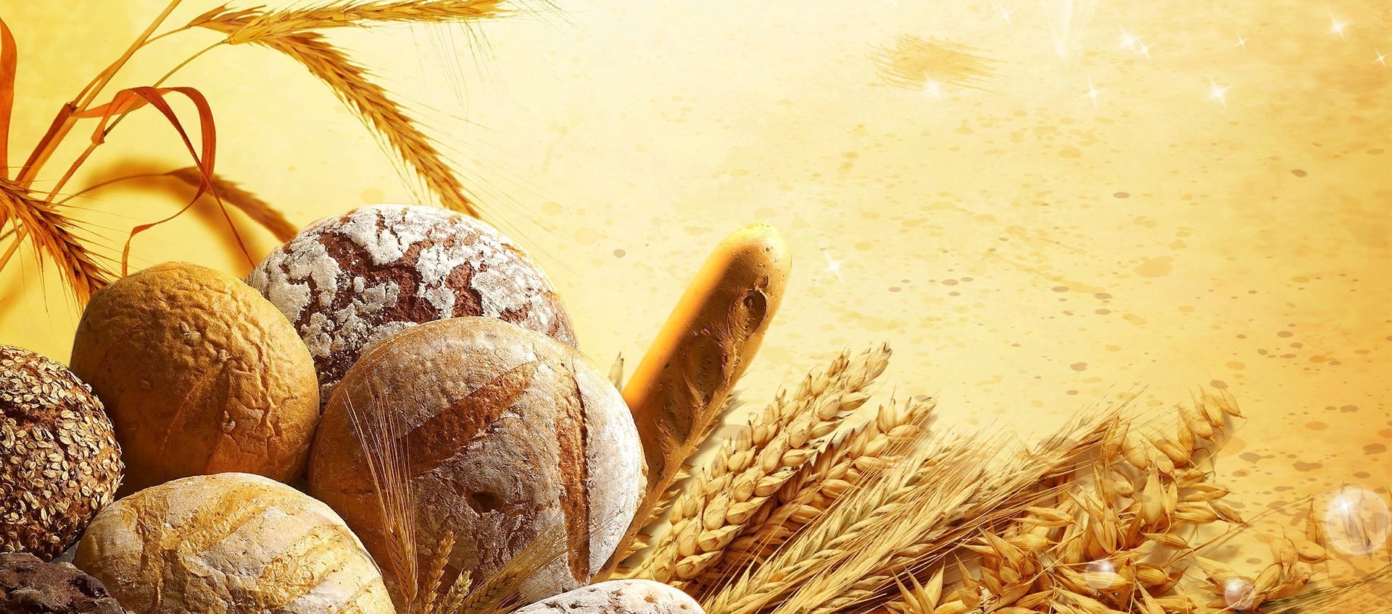
Проект
«От колоска до каравая»
Тип проекта - информационный, исследовательский, фронтальный, долгосрочный (рассчитан на 1 год);
Участники проекта: дети со средней группы с переходом до подготовительной группы включительно), родителей и педагогов.
Актуальность: детский сад является первой важной ступенью подготовки будущих специалистов в различных областях экономики, несмотря на то, что многим кажется странным такое раннее решение проблемы профориентации. Наш детский сад находится в сельской местности, поэтому многие родители воспитанников работают на сельхозпредприятиях. У детей младшего возраста естественен интерес к работам родителей, желание стать такими, как папа и мама. Дошкольный возраст детей является наиболее благоприятным периодом для формирования любознательности. Это позволяет формировать у детей активный интерес к сельским профессиям. :

Slide 4
Проект
«От колоска до каравая»
Ожидаемый результат: предполагается, что используемые в ходе работы, максимально разнообразные формы образовательной деятельности с детьми, варьирование приёмов и средств воспитательно-образовательной работы способствует развитию интереса к труду родителей, постепенно расширяясь до интересов к жизни общества и своей будущей профессии.

Slide 5
Цель:
Обеспечить целостность образовательного процесса через систему работы с дошкольниками по организации ранней профессиональной ориентации на сельскохозяйственные профессии; обогащение знаниями и представлениями детей о многообразии профессиональной деятельности на селе, её ролью в жизни нашего села.

Slide 6
Задачи:
1.Развивать у ребенка интерес к сельскохозяйственным профессиям в дошкольном возрасте.
2.Приобщение детей к профессиональной деятельности на селе, через игровую, исследоввательскую, театрализованную деятельность и экскурсии. 3. Способствовать воспитанию гордости за своих родителей, работающих на сельскохозяйственных предприятиях. 4. Воспитание положительного отношения и уважения к профессии сельского хозяйства.
5. Формирование у детей знаний об общественной значимости труда работников сельского хозяйства, о взаимосвязи и взаимозависимости различных видов труда сельскохозяйственной направленности с другими профессиями.

Slide 7
.
Этот проект дает возможность сделать территорию детского сада образовательной средой, показать, что сегодня грамотный аграрий – это востребованный
специалист и успешный хозяин, использующий в своей деятельности современные экологически и экономически обоснованные технологии.

Slide 8
Новизна проекта
состоит в том, что предложенная система мероприятий способствует расширенному ознакомлению детей с профессиями, востребованными в сельской местности.
Дети учатся быть инициативными в выборе интересующего их вида деятельности, осознают
ценностное отношение к труду взрослых, проявляют самостоятельность, активность и творчество, что поможет их дальнейшей социализации.
.

Slide 9
.
Совместная инновационная работа на первой ступени системы непрерывного образования позволит воспитать у дошкольников уважение и интерес к профессиям в сельской местности, желание трудиться на родной земле.

Slide 10
.
Сетевое социальное партнерство образовательного учреждения – это взаимодействия учреждения с общественными и другими организациями, нацеленный на согласование и реализацию интересов участников этого процесса. Расширение социального партнёрства позволяет более успешно реализовать задачи проекта.

Slide 11
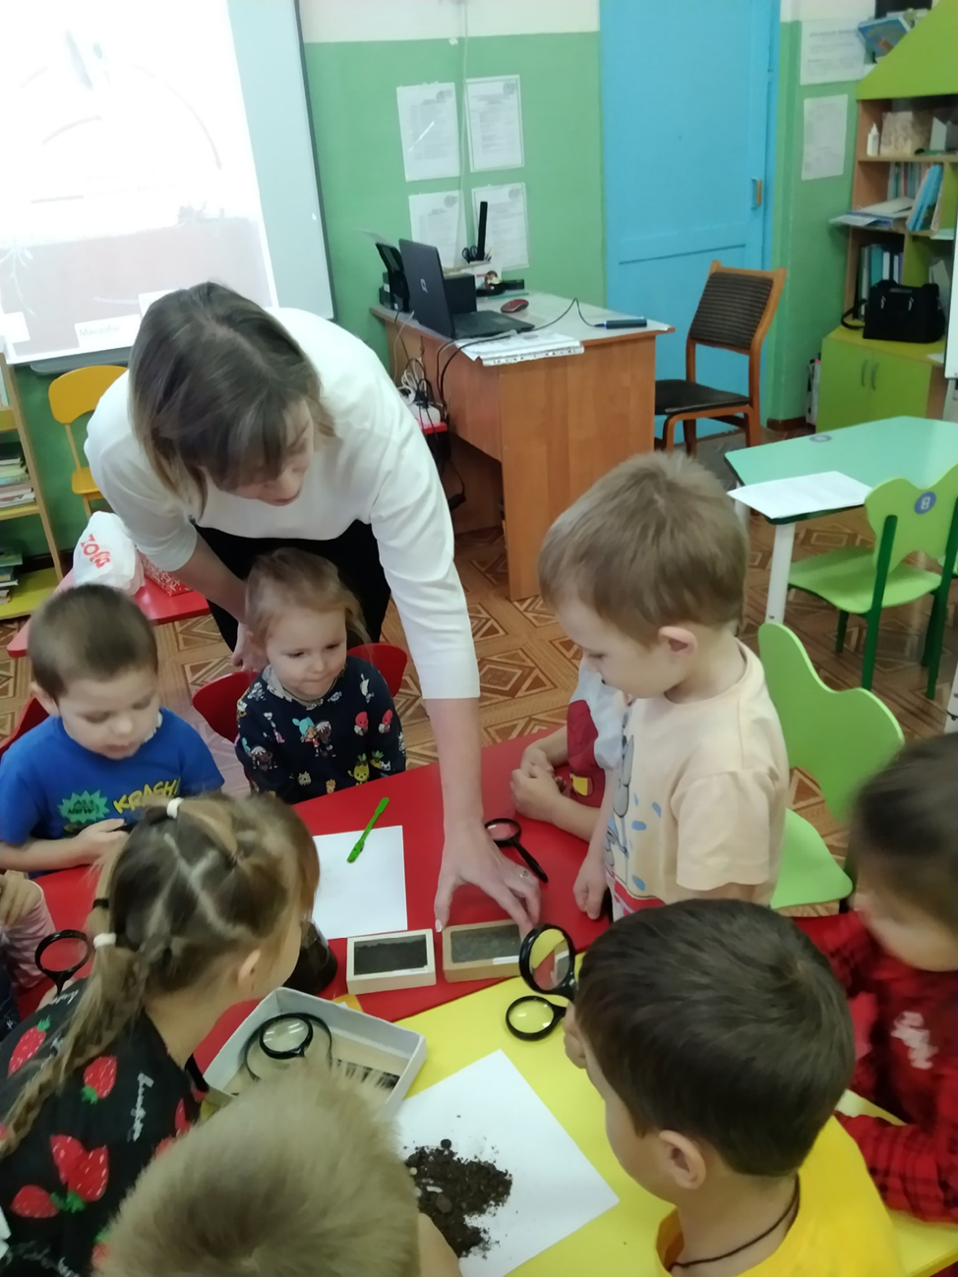
Сетевое взаимодействие со школой

Slide 12
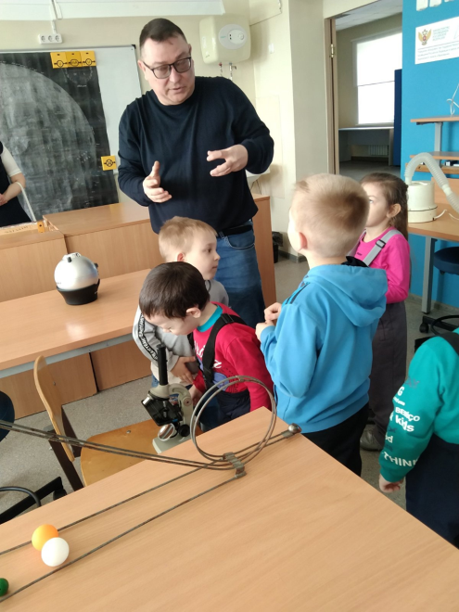
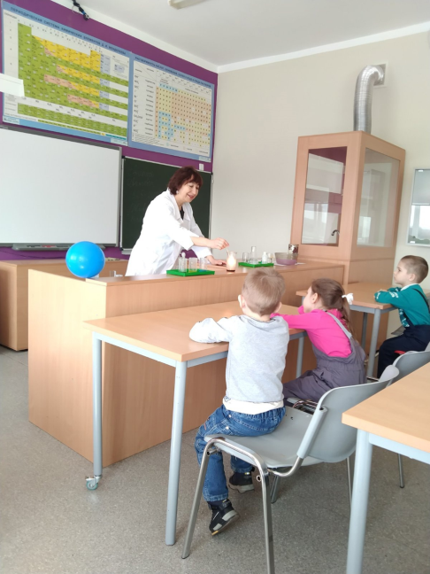
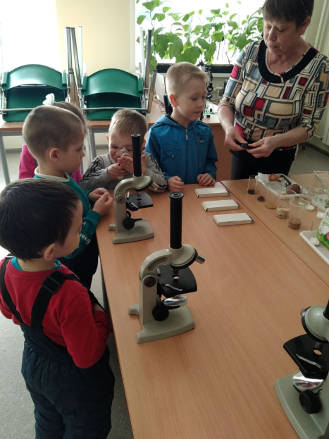
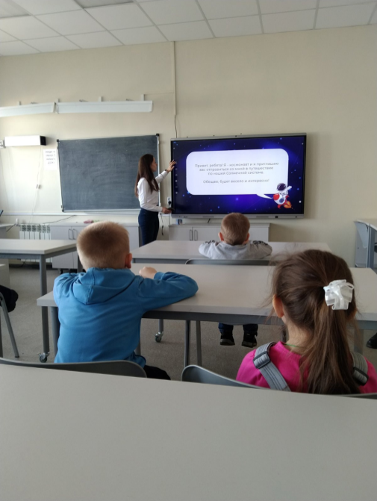
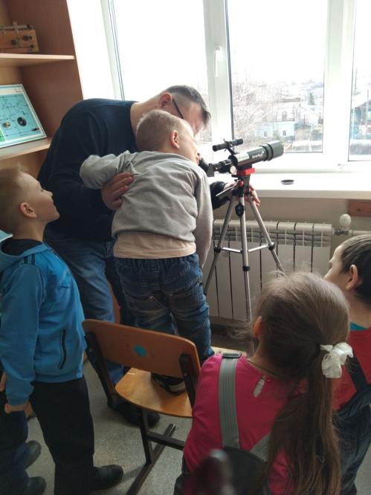
Сетевое взаимодействие со школой

Slide 13
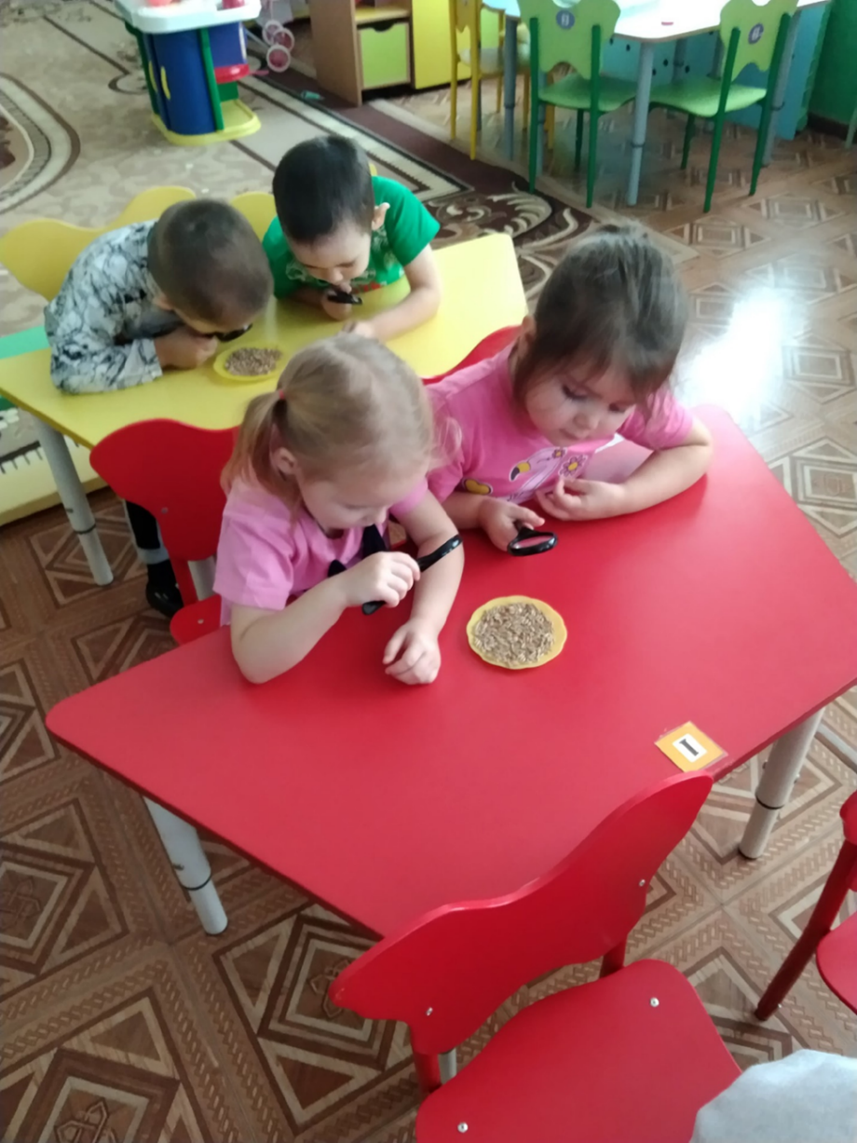
Знакомство с пшеницей

Slide 14
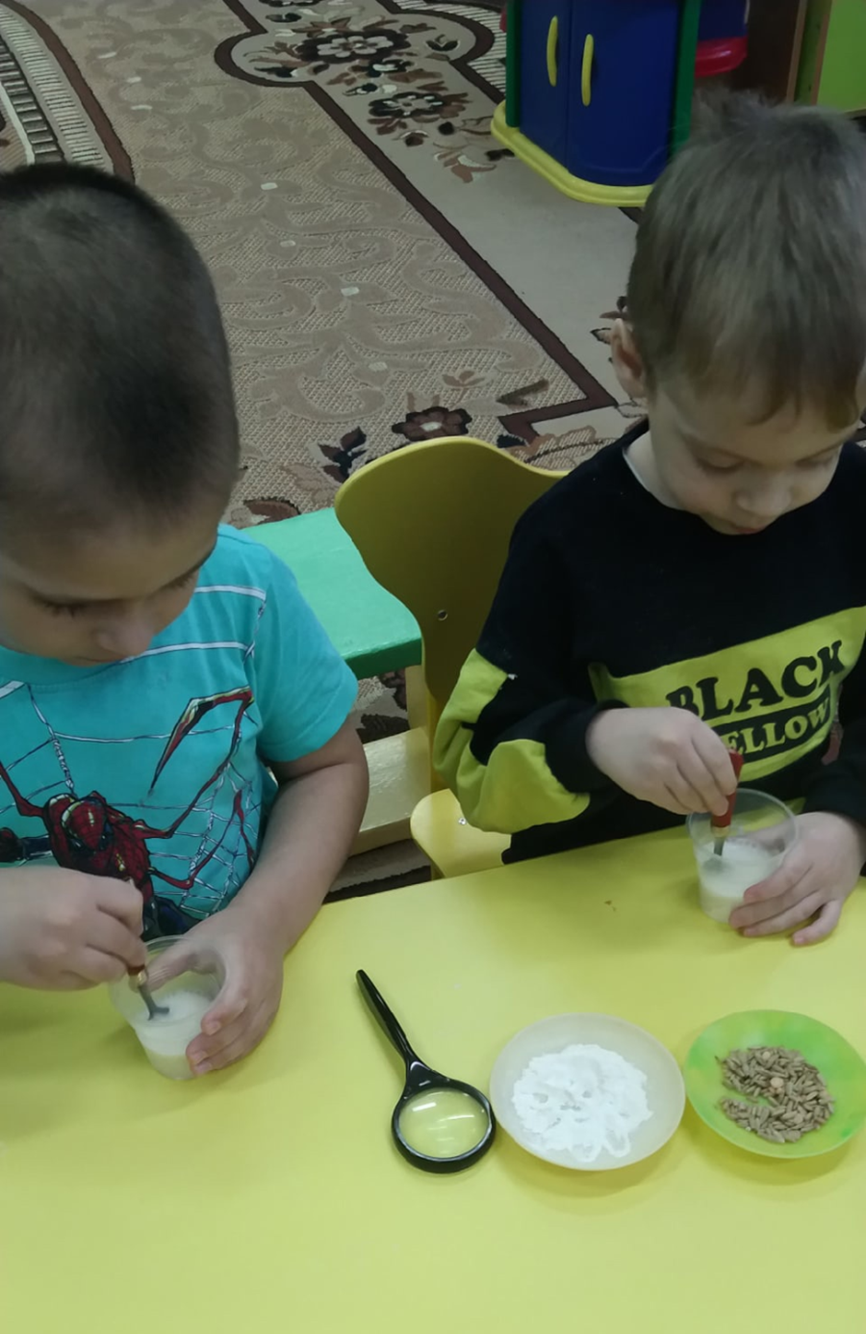
Эксперимент с мукой

Slide 15
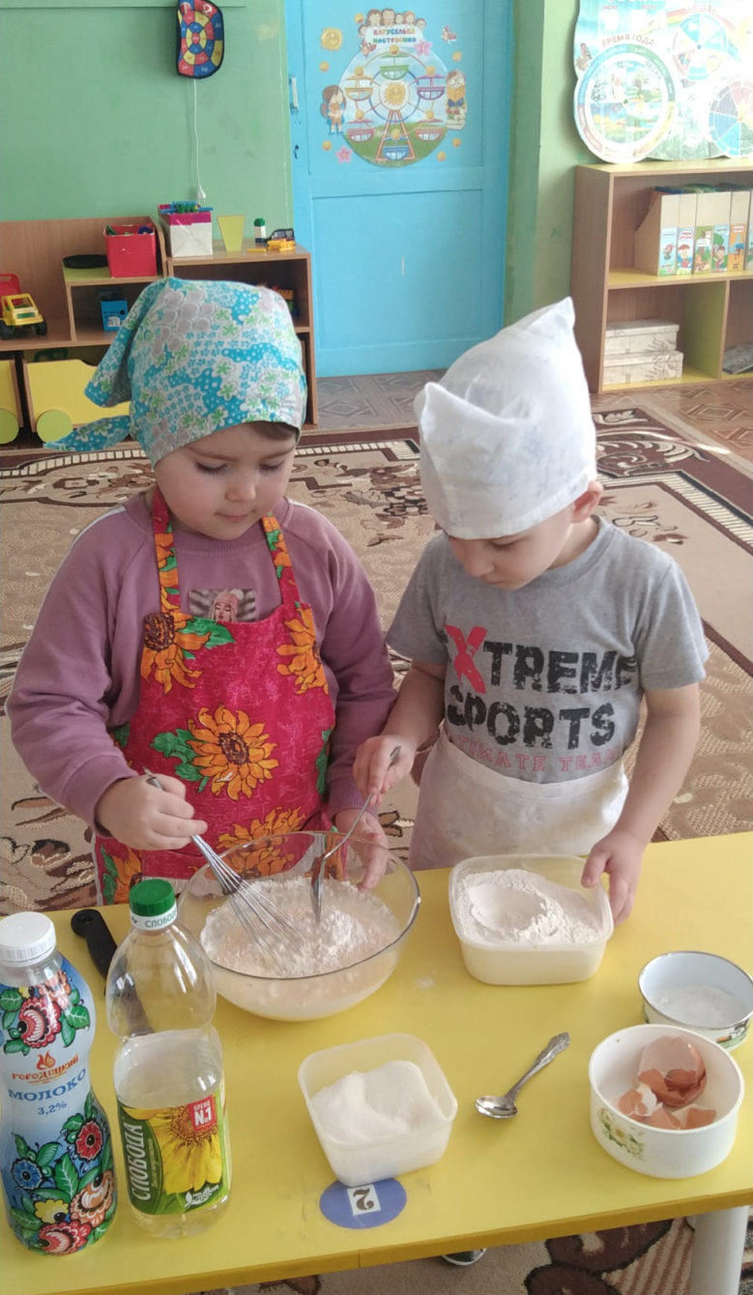
Замешивание из пшеничной муки
теста для блинов

Slide 16
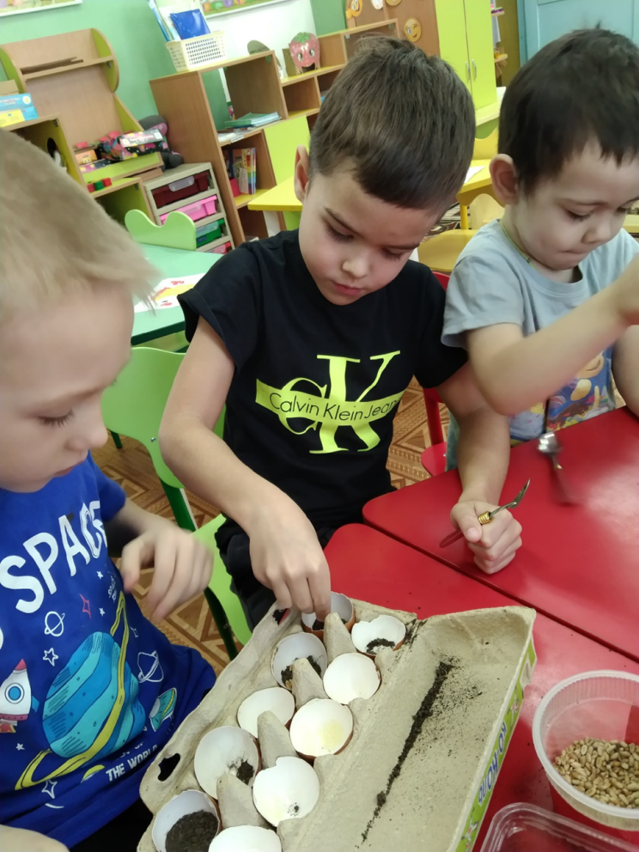
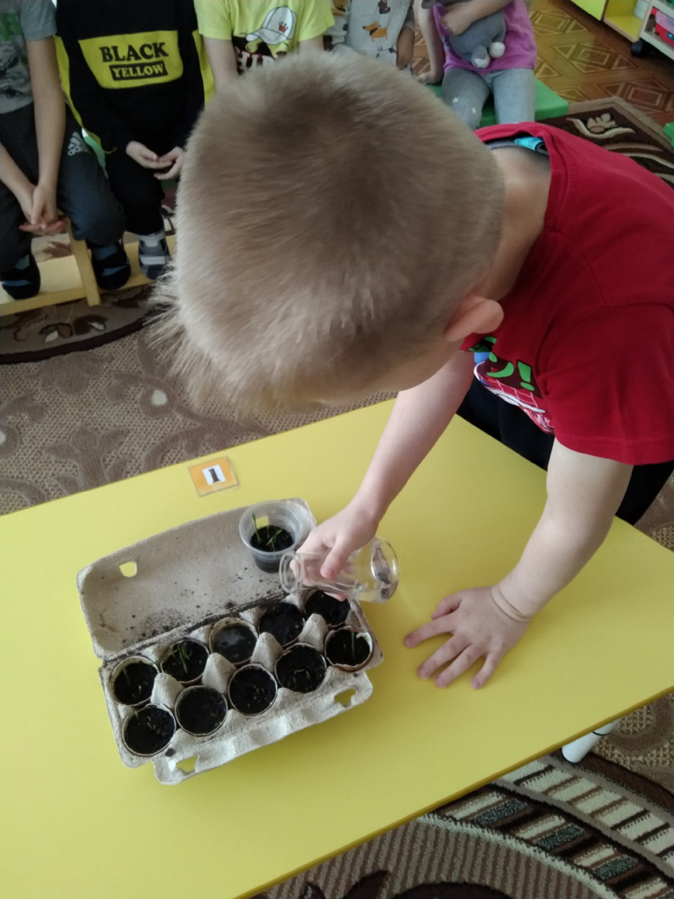
Посев пшеницы в яичную скорлупу

Slide 17
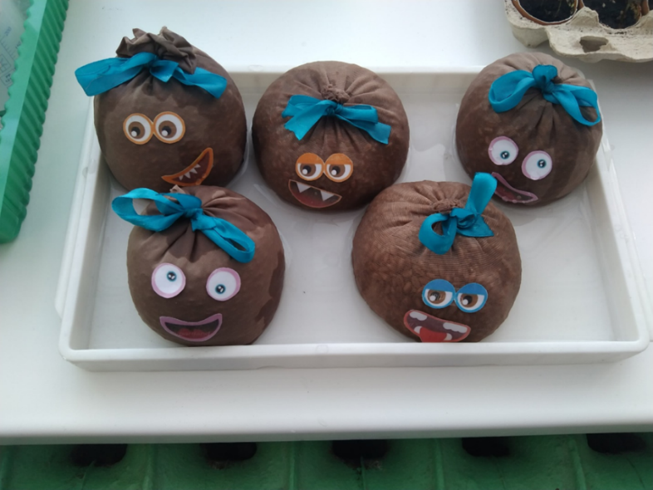
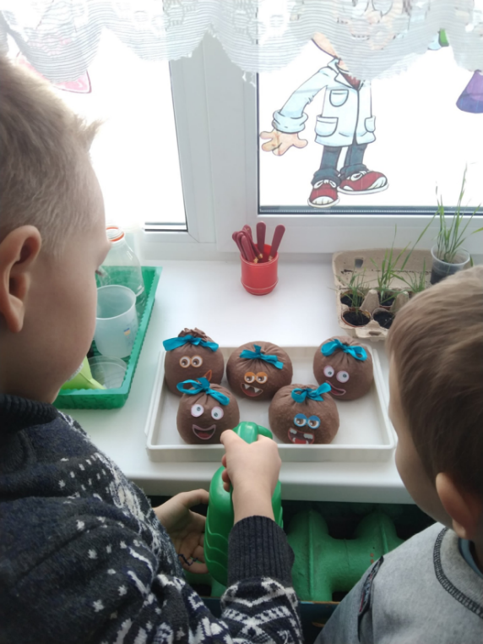
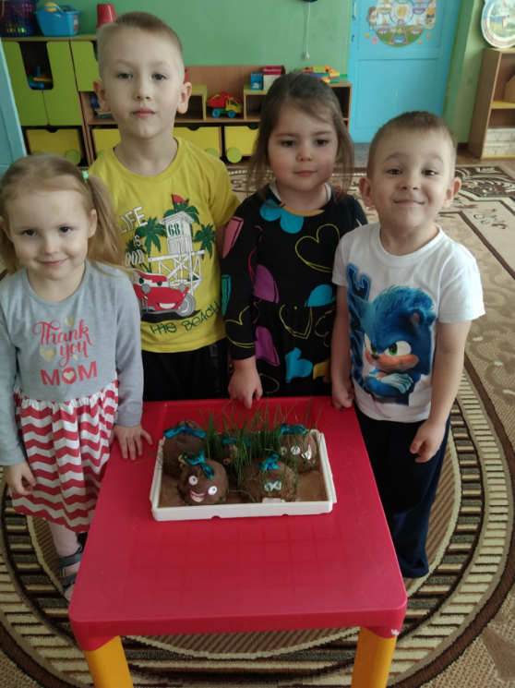
Изготовление из пшеницы «Зернушек»

Slide 18
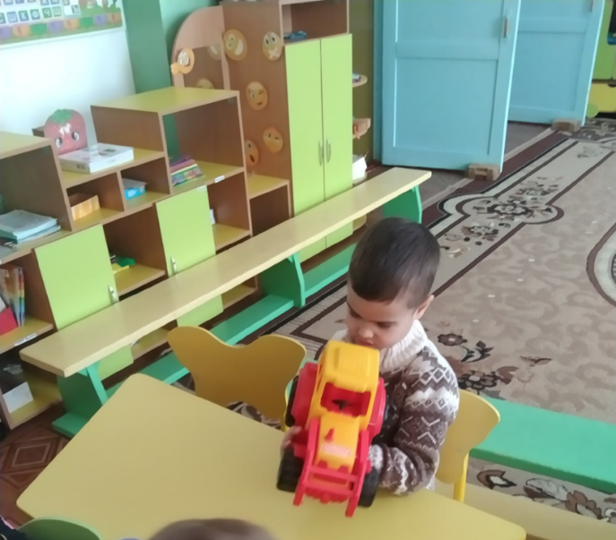
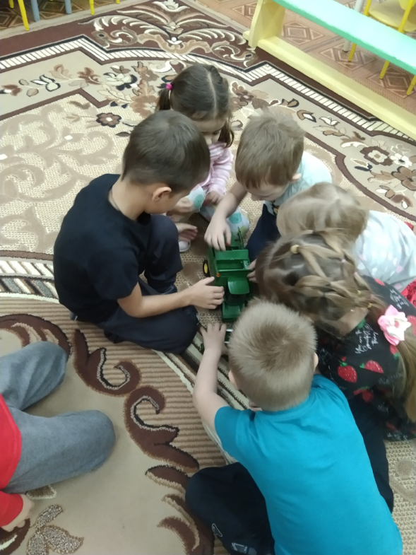
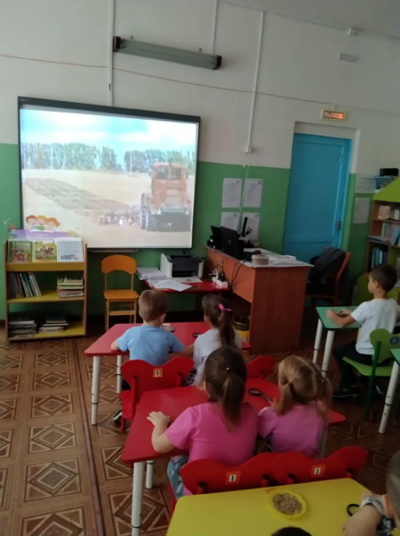
Виртуальная экскурсия
Знакомство
с сельскохозяйственной
техникой

Slide 19
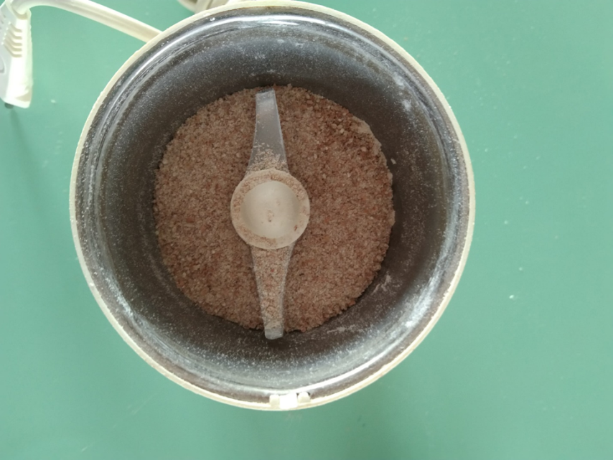
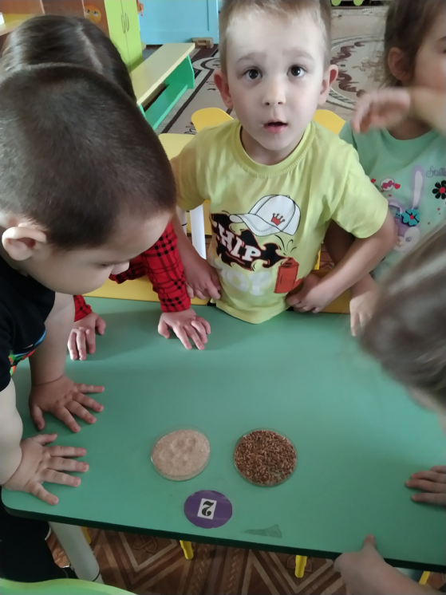
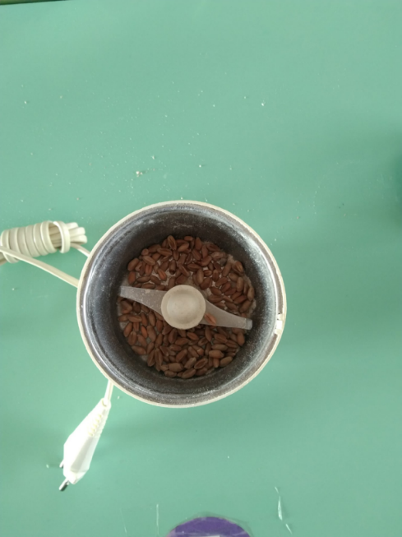
Превращение зерна в муку

Slide 20
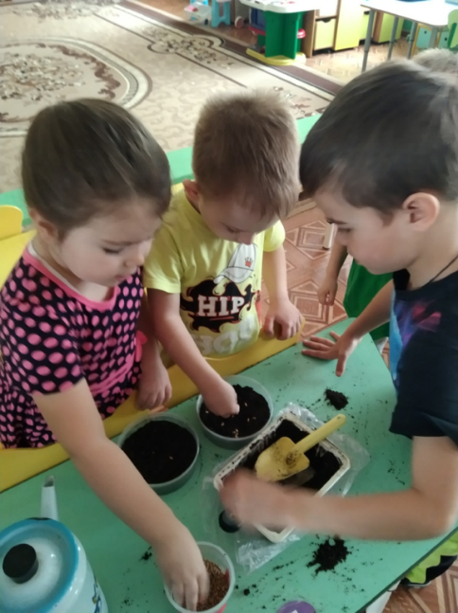
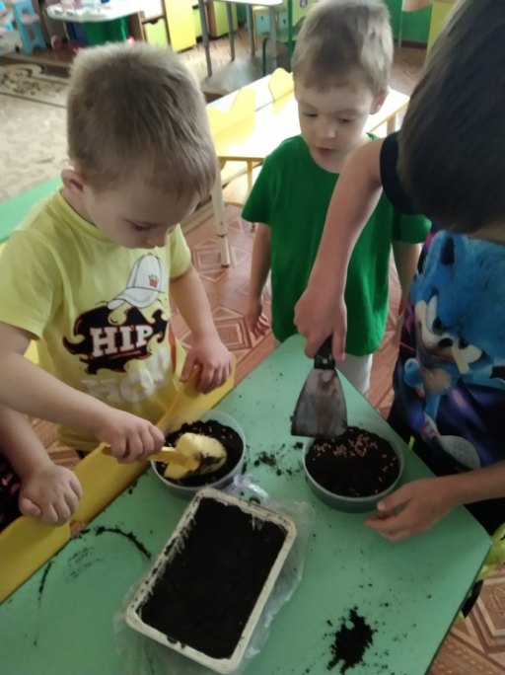
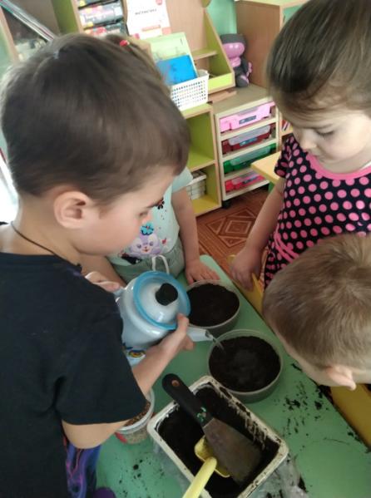
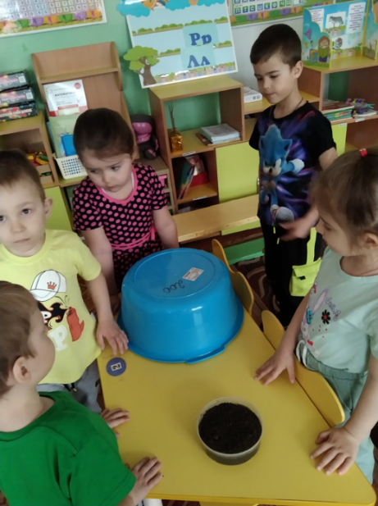
Посев пшеницы в разные условия

Slide 21
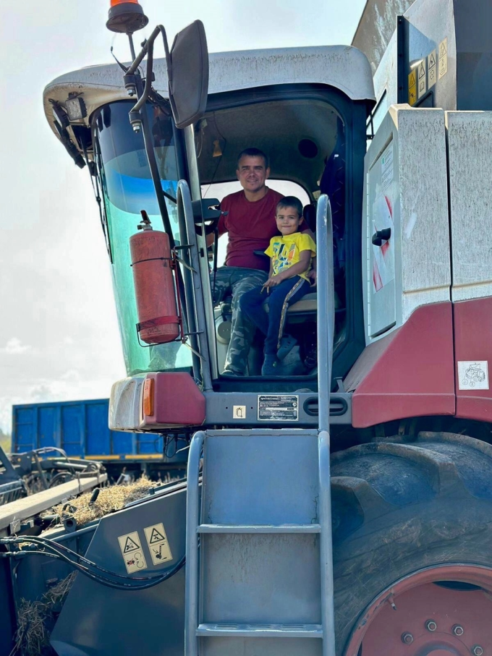
Сотрудничество с ООО А.В. Поваров

Slide 22
Спасибо за внимание
Дороже и злата и соболя он – всем и всему голова.
У хлеба значенье особое: Державные держит права.
И так повелось это исстари! Изба пирогами красна.
Хлеб наиглавнейшая исповедь пред жизнью во все времена.

